Slide 1
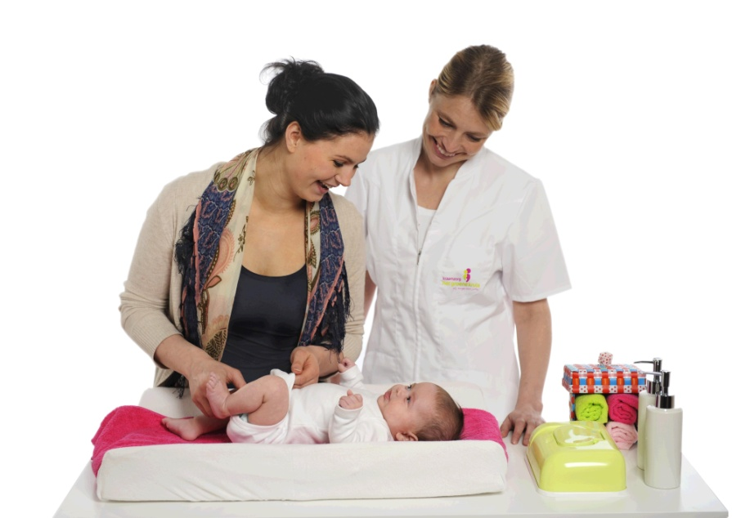
Vroegtijdige partusassistentie
Be prepared for complications.

Slide 2
Doel
Meer inzicht in het geboorteproces
Praktische vaardigheden tijdens het geboorteproces

Slide 3
GEBOORTEPLAN

Slide 4
Wat wil je weten van de verloskundige?
Fase van de partus
Vordering partus
Hoeveelste kind
Verloop i.v.m. draagkracht
Laatste keer urineren
Indaling baby
Ligging baby (rug) i.v.m. ondersteuningsadviezen
Verloop vorige partus indien van belang
Overige belinstructies

Slide 5
Wanneer schakel je de verloskundige in?
Persdrang
Heftige drang / onzekerheid
Vruchtwaterverlies
Vruchtwaterverlies met groene of bruine kleur
Helder bloedverlies zonder slijm
Bij signalen die de kraamverzorgende niet vertrouwt
Bij een complicatie
Op verzoek van de barende of haar partner

Slide 6
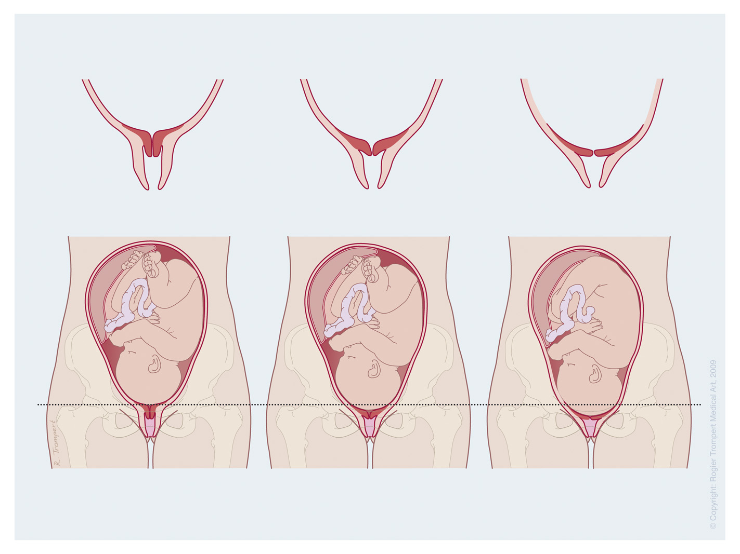
Ontsluiting

Slide 7
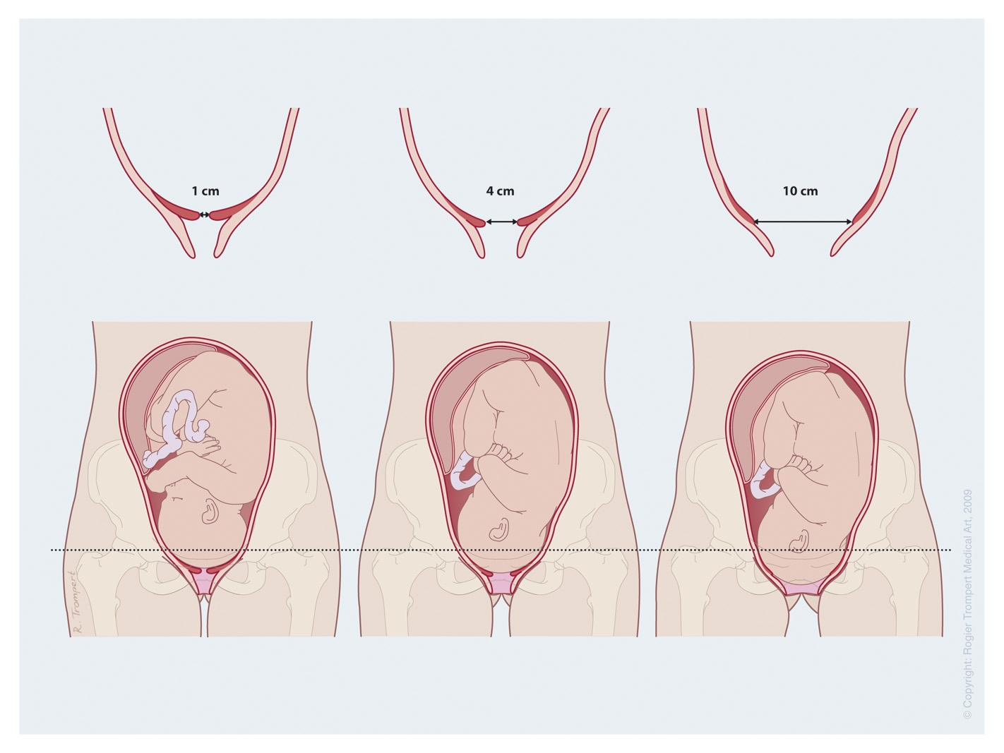
Ontsluiting

Slide 8
Vaginaal Toucher
Met 2 vingers al dan niet steriel
Onder het hoofdje door voelen naar:
P ortio
O ntsluiting
V liezen
I ndaling
A ard / ligging
S tand hoofdje

Slide 9
Wat zijn de fysieke kenmerken van een barende?
Tekening gezicht:
rode blossen, heftig transpireren, zweetdruppels bovenlip, wit masker rond mond
Bloed- en slijmverlies
Toename weeën frequentie en intensiteit
Drukgevoel: voorafgaand aan reflectoire persdrang, buik welft als een golf bij persdrang
Vliezen breken spontaan
Braken (hier is geen voorspellende waarde aan te geven qua ontsluiting)

Slide 10
Wat zie je bij volledige ontsluiting?
Meestal persdrang
De barende mag meedoen met haar lijf en dat is persen
Alleen op de wee persen
Na elke wee controle van de baby
De baby kan wat trager worden in hartslag
2 stappen vooruit en 1 stapje terug
Soms in de verte al haar zichtbaar
Dan steeds een groter stukje van het hoofd en de bocht is gemaakt
Het achterhoofd schiet niet meer terug

Slide 11
De vader tijdens de bevalling
Voelt zich meestal machteloos:
Ervaren dit als het meest zwaarste en uitputtende wat ze ooit hebben meegemaakt
Geuren, beelden, geluiden, pijn, bloed, verandering van het uiterlijk van hun partner en de wisselende emoties zijn stressvol
Voelen zich verantwoordelijk voor alles
Aanwezigheid van de partner is belangrijk voor de relatie tussen het paar en hun baby. Betrekken van de partner bij de bevalling is dan ook een logische stap.

Slide 12
Partusassistentie

Slide 13
Wat zet je klaar?
2 kruiken
Warme doeken en kleertjes, mutsje
Ondersteek
Emmers met plastic zakken
Weegschaal en thermometer
Ga na waar
de doeken liggen
de beademingsspullen staan
gegevens klant liggen
telefoon staat
of de evt. vluchtroute vrij is (tassen / auto’s)

Slide 14
Wat wordt er van de kraamverzorgende verwacht?
Herken de onrust bij de barende, persdrang
Check of alles klaar staat, eventueel vragen aan verloskundige
Tijd bewaken en noteren
Helpen met houding
Let op matjes: bescherming van bed / vloer
Eventueel iets aangeven
Bijna geboren, hete washanden
Geboorte tijd noemen
Warme doeken aangeven, eventueel goed afdrogen
Foto’s maken
Niet het geslacht benoemen

Slide 15
Hoofdje wordt geboren

Slide 17
Schoudertjes worden geboren

Slide 18
Nog nat op mama’s buik

Slide 19
Baby is geboren en moeder pakt het over

Slide 20
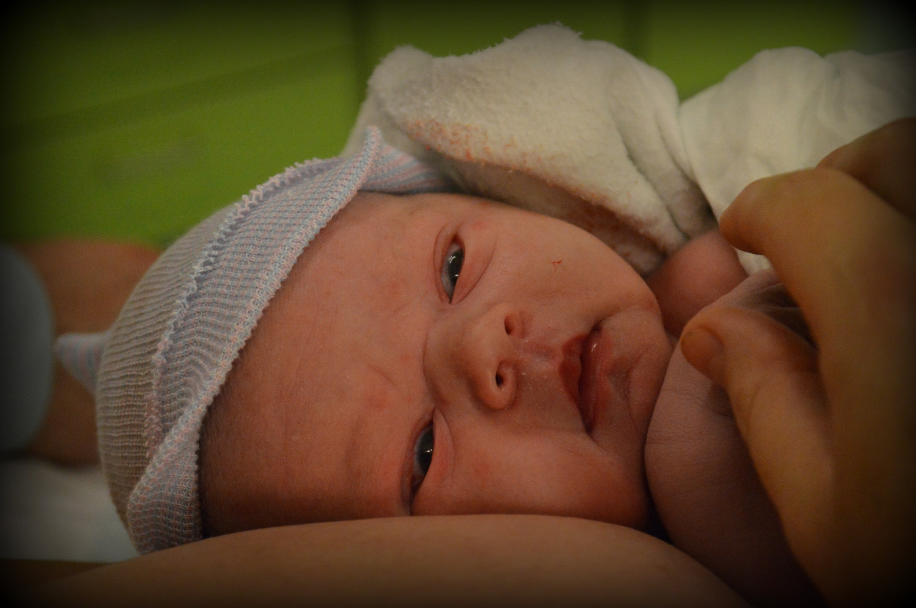

Slide 21
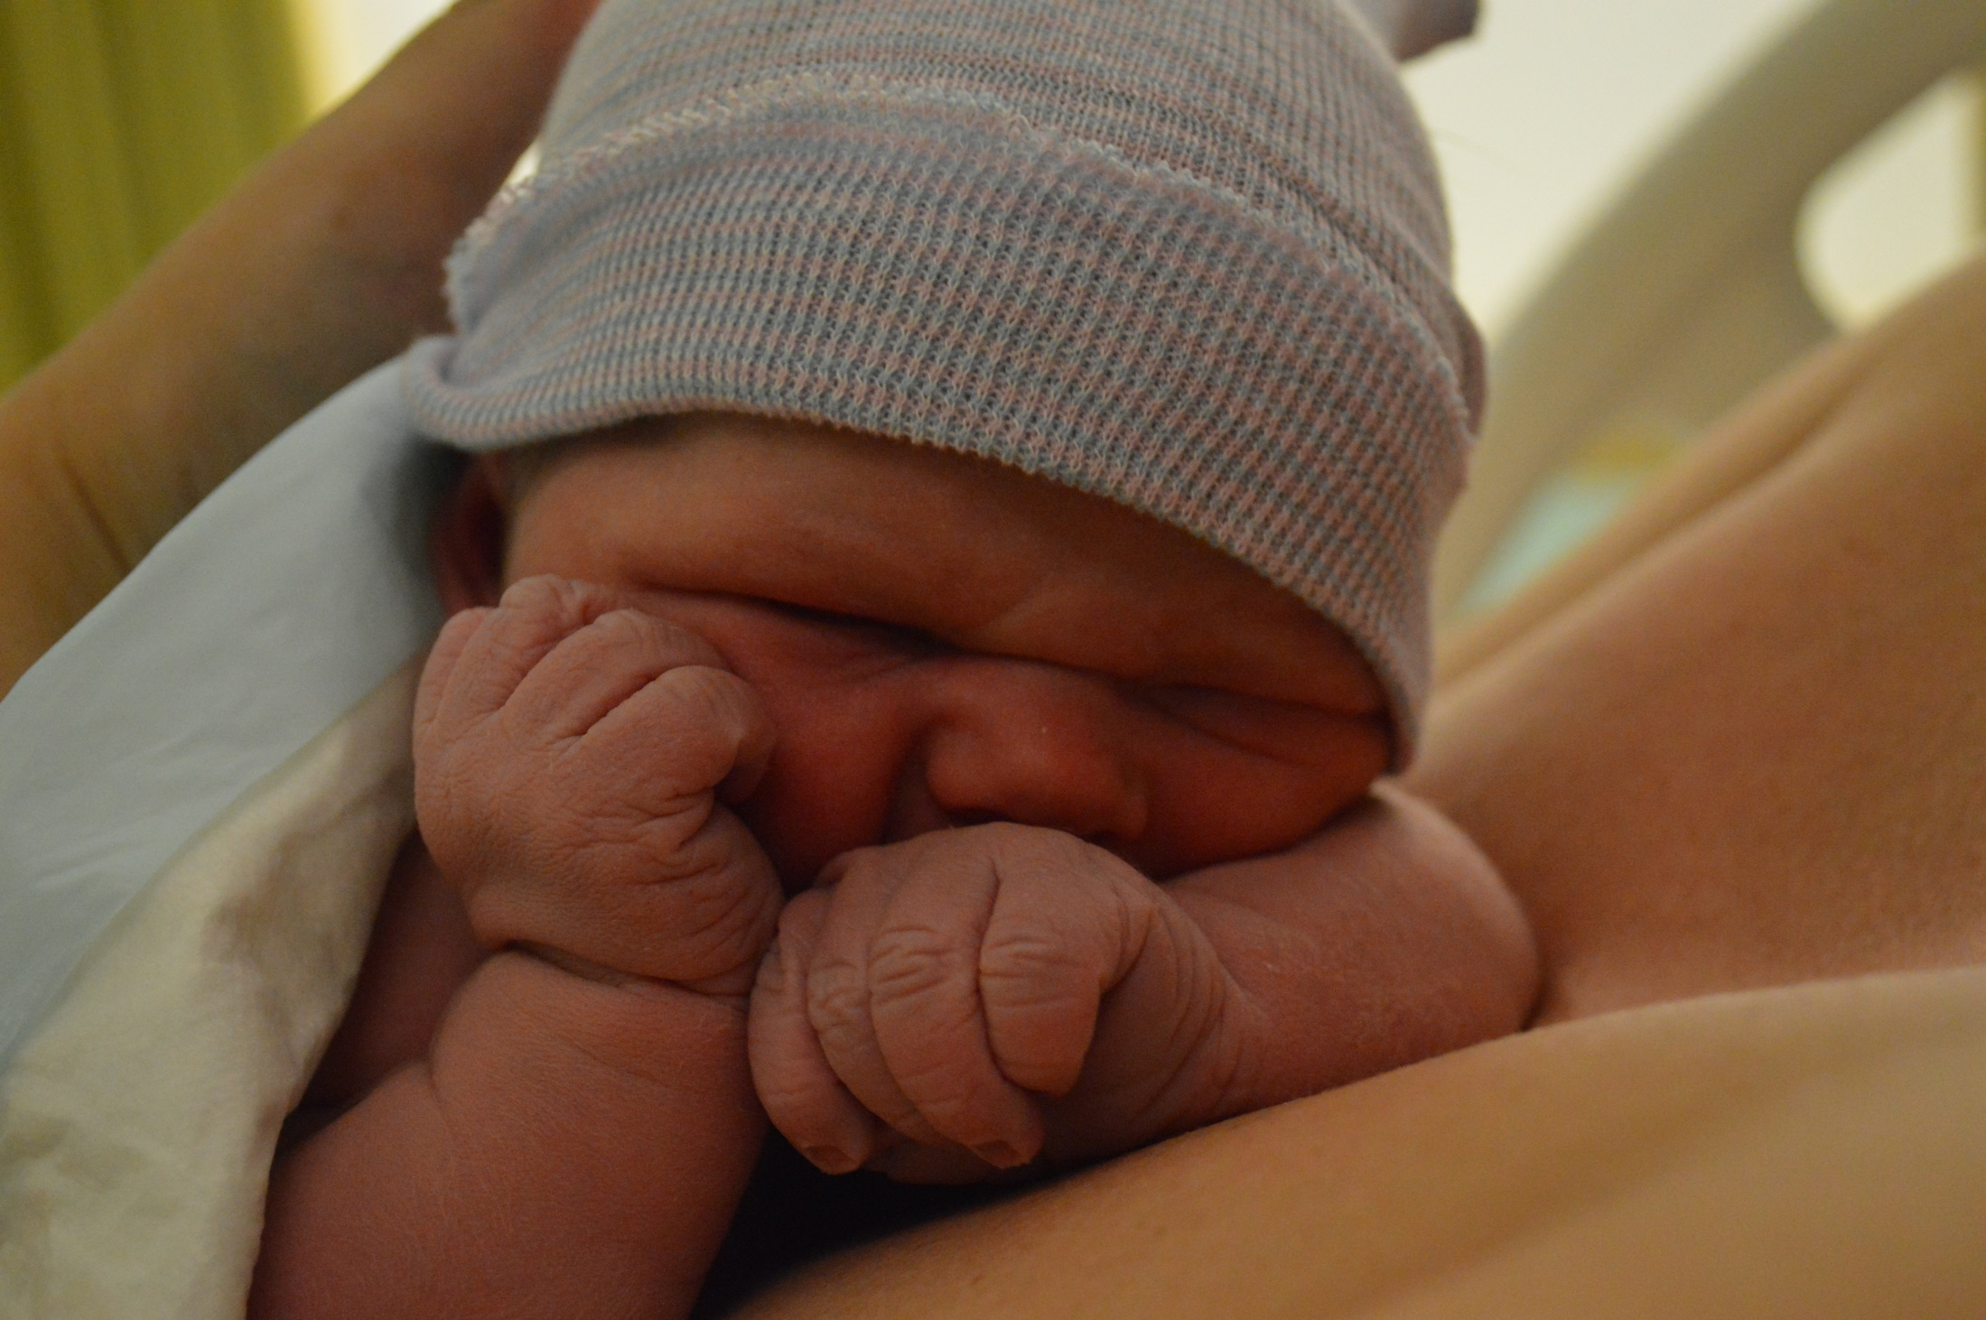

Slide 22
En dan in bad..
Waar je als kraamverzorgende fotograaf wordt..

Slide 23
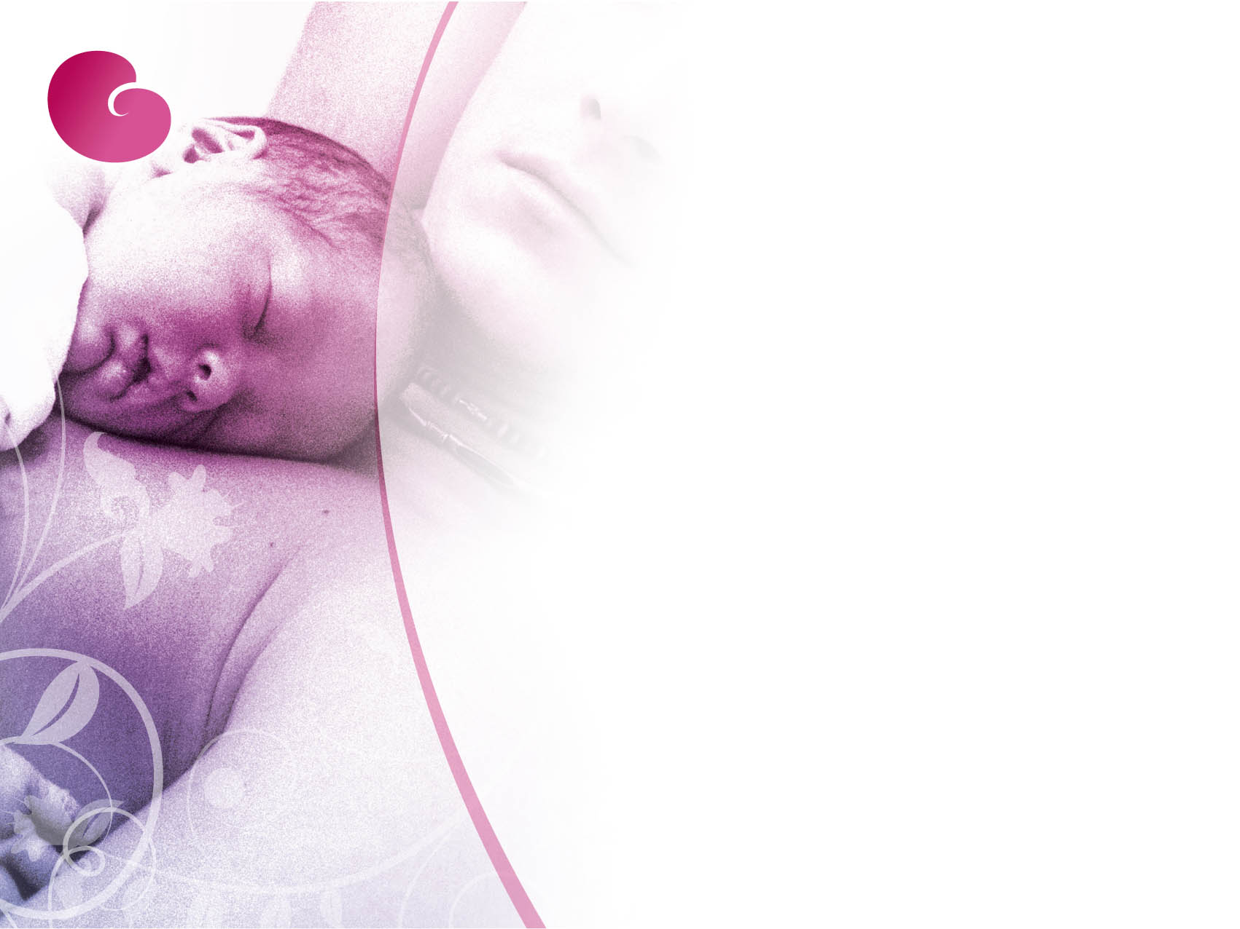
Assisteren tijdens geboorte placenta
Matje verschonen (vruchtwater, bloed)
Checken of verloskundige de po wil (of matje)
Baby warm houden
Na de placenta helpen met matje verschonen
Fundus voelen
Bloedverlies in de gaten houden
Baby aanleggen (soms zelfs al eerder)

Slide 24
Assisteren tijdens geboorte placenta
Matje verschonen (vruchtwater, bloed)
Checken of verloskundige de po wil (of matje)
Baby warm houden
Na de placenta helpen met matje verschonen
Fundus voelen
Bloedverlies in de gaten houden
Baby aanleggen (soms zelfs al eerder)

Slide 26
Wat zijn je taken na de geboorte van de baby?
Matje verschonen (vruchtwater, bloed)
Checken of verloskundige de po wil (of matje)
Baby warm houden
Na de placenta helpen met matje verschonen
Fundus voelen
Bloedverlies in de gaten houden / weegschaal
Baby aanleggen binnen een uur (soms zelfs al eerder)
Golden houre / eerste uur na de geboorte / hechting

Slide 27
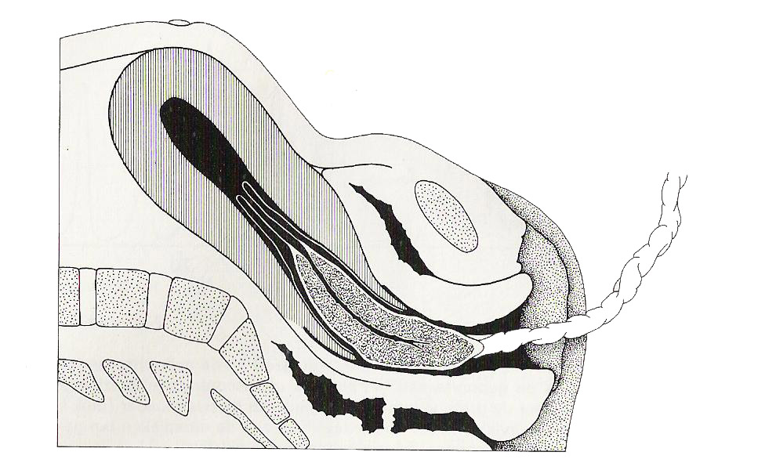

Slide 28
Wat doe je tijdens het hechten?
In principe na de 1e borstvoeding
Zorg voor goede verlichting (wit licht)
Helpen met houding kraamvrouw
Aangeven steriele gaasjes, hechtdraad
Moeder afleiden met gesprekje

Slide 29
Welke controles na de geboorte?
Fundus en bloedverlies moeder
Regelmatig pols-controle
Zo nodig pols moeder voor het douchen
Iets te eten en te drinken regelen
Als de verloskundige de baby nagekeken heeft:
Temperatuur en gewicht baby bepalen
Wegen
Aankleden
Zo nodig nog aan de borst of voeding geven

Slide 30
Complicaties
Niet vorderende uitdrijving
Schouderdystocie
Fluxus
Meconiumhoudend vruchtwater
Eclampsie
Uitgezakte navelstreng
Foetale nood
Reanimatie

Slide 31
Moeizame uitdrijving
Hoe lang mag een primigravida maximaal persen?
Hoe lang mag een multigravida maximaal persen?
Welke acties:
Wisselende houdingen
Baarkruk
Zijligging
Expressie geven
Altijd synto spuiten

Slide 32
Schouderdystocie
Schouders blijven haken achter schaambeen
Risicofactoren:
Groot kind
Slechte weeën
Tot neusbrug geboren turtle sign
Actie:
Ondersteek bij de hand
“Pak maar alvast de koffer”
Impressie geven
Let op, vaak slechte start baby
Volg instructies goed op
Andere houding / McRoberts-manoeuvre

Slide 33
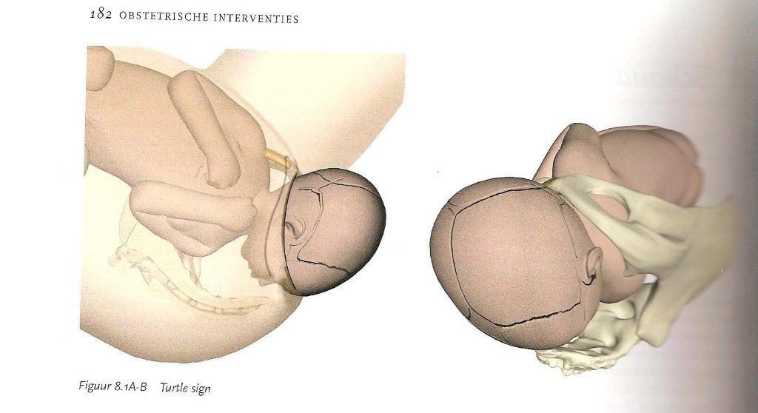

Slide 34
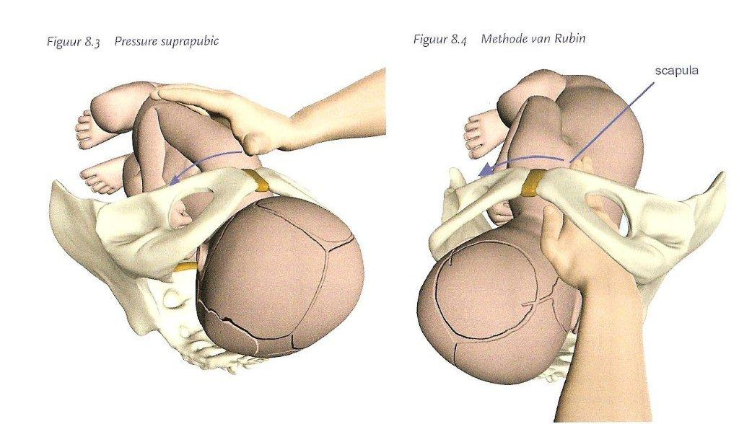

Slide 35
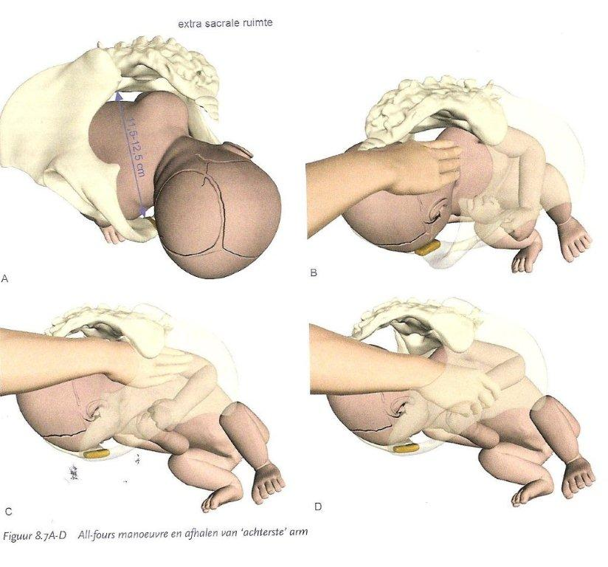

Slide 36
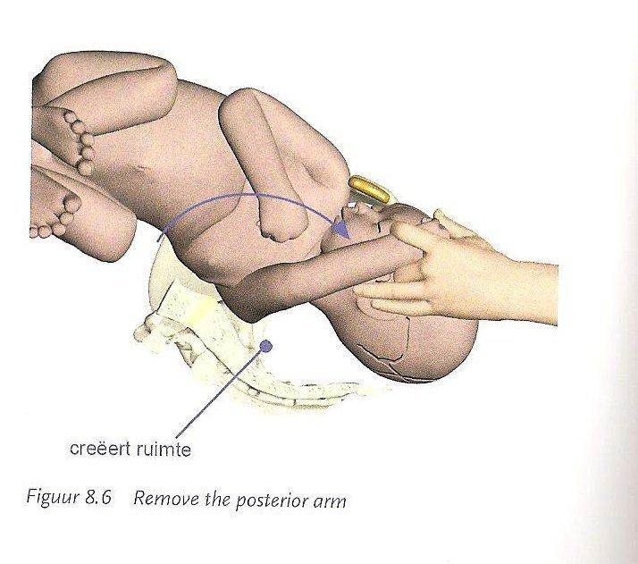

Slide 37
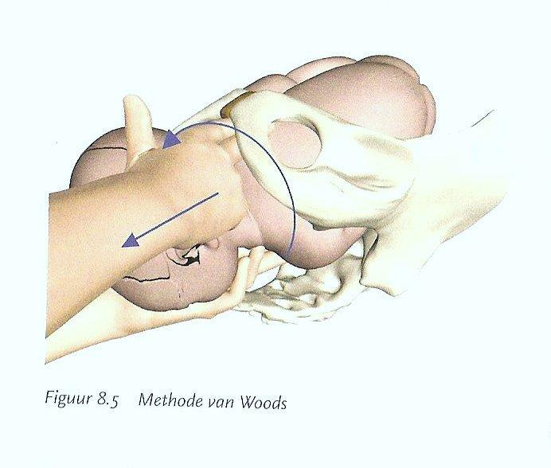

Slide 38
Wat zijn de risico’s voor de moeder?
Ruptuur van perineum en / of schaamlippen
(sub-) totaalruptuur
Fluxus
Breuk van het schaambeen: symfysiolyse

Slide 39
Wat zijn de risico’s voor de baby?
Erbse parese: (tijdelijke) verlamming van een arm
Klumpke parese
Bovenarmbreuk, soms opzettelijk
Sleutelbeenbreuk, soms opzettelijk
Facialis parese
Zuurstofgebrek, mogelijk schade aan het zenuwstelsel / hersenen
Overlijden

Slide 40
Filmpjes
Onderdeel filmpjes:
https://www.youtube.com/watch?v=Xath6kOf0NE
Schouderdystocie mc Roberts
https://www.youtube.com/watch?v=j_bibDLPW98
Schade na schouderdystocie
https://www.youtube.com/watch?v=_QiKngd0pXc

Slide 41
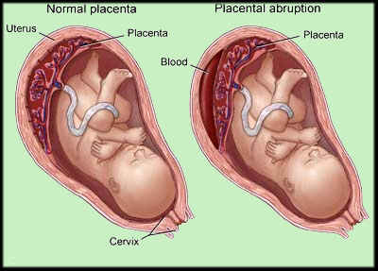
Fluxus
Bloedverlies meer dan 1 liter
Tijdens de ontsluiting: solutio
Voor de geboorte placenta
Na de geboorte placenta
Risico:
Groot kind
Slechte weeën
Trage ontsluiting en misschien uitdrijving
Weeënstorm

Slide 42
Acties bij Fluxus
Zorgen voor weeën:
5 IE syntocynon (geeft VK)
Massage uterus
Zuurstof
Baby aanleggen
Blaas legen, kraamverzorgende assisteert
Bloedverlies verminderen:
Koelen met ijs
Hand op fundus
Verder:
Matjes verschonen
Ambulance bellen volgens SBARR schema

Slide 43
ISBARR schema
S: Situatie
B: Background
A: Assessment
R: Recomendation
R: Repeat
Werkvorm

Slide 44
Wat is er aan de hand bij Meconiumhoudend vruchtwater?
Vruchtwater is groen, geel of lijkt op erwtensoep
Baby heeft gepoept in het vruchtwater
Baby heeft het benauwd gehad
Verloskundige inschakelen
Bevalling moet zo spoedig mogelijk beëindigd worden
Dat betekent in de meeste gevallen het ziekenhuis!
Barende op de zij laten liggen, bloedvoorziening placenta wordt dan minder belemmerd

Slide 45
Uitgezakte navelstreng
Wanneer het hoofdje niet is ingedaald en de vliezen breken dan kan de navelstreng uitzakken
Gevaar: navelstreng komt klem te zitten
Trendelenburgligging toepassen
Verloskundige direct inschakelen
Warme, natte pamper tegen uitdrogen en afkoelen navelstreng
Instructies verloskundige opvolgen
Zeldzame complicatie, meestal bij grande mult

Slide 46
Eclampsie tijdens kraamtijd
kraamvrouw ziet vlekjes / sterretjes
Reageert extreem op prikkels
Lijkt op een epileptische aanval; ogen draaien weg, algehele kramptoestand, niet aanspreekbaar, kaken klemmen op elkaar, daarna een periode van bewustzijnverlies
Taak van de kraamverzorgende:
Waarschuw de verloskundige
Laat de vrouw niet alleen
Ademweg vrij maken
Stabiele zijligging

Slide 47
Waar moet je bij een stuitligging allert op zijn?
Billetjes liggen naar beneden
Baby kan met ademen beginnen als het hoofdje nog niet is geboren
Navelstreng kan klem komen te zitten tussen hoofd en bekken
Taak van de kraamverzorgende:
Volg de instructies van de verloskundige op
Dwarsbed
Knieën richting oren
Impressie
All-fours

Slide 48
Foetale nood
Indalingsbradycardie + max. 15 minuten cortonen 80 – 100
Uitdrijving bespoedigen door fundusexpressie en een episiotomie
Keuze om naar het ziekenhuis te gaan:
Mult
Prime

Slide 49
Reanimatie pasgeborene
Volgens algemene reanimatie richtlijnen
112 bellen / telefoon op de speaker
Instructie van verloskundige volgen!!!
Geboortetijd, tijd start beademen
Klaarleggen stethoscoop of in de oren van verloskundige doen
Zuurstoffles binnen handbereik
Eventueel ouders uitleggen wat verloskundige doet
Fundus voelen en bloedverlies in de gaten houden
Eventueel ambulance bellen

Slide 50
Vragen?

Slide 51
Bedankt voor je komst!

